Slide 1
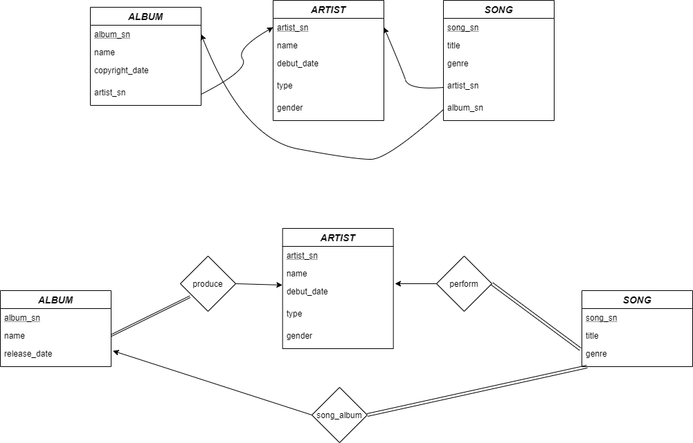

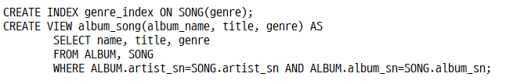
Song management
ARTIST
column name | type | length | explanation | null | key
artist_sn | int | 5 | 아티스트 순번 (AUTO_INC) | X | PK
name | varchar | 20 | 아티스트 이름 | X
debut_date | date |  | 데뷔일 | X
type | varchar | 10 | 타입 (solo / group) | X
gender | varchar | 10 | 성별 ( female / male / mixed) | X
ALBUM
column name | type | length | explanation | null | key
album_sn | int | 5 | 앨범 순번 (AUTO_INC) | X | PK
name | varchar | 20 | 앨범 이름 | X
release_date | date |  | 앨범 발매일 | X
artist_sn | int | 5 | 아티스트 순번 | X | FK(ARTIST)
SONG
column name | type | length | explanation | null | key
song_sn | int | 5 | 곡 순번 (AUTO_INC) | X | PK
title | varchar | 20 | 곡 제목 | X
genre | varchar | 20 | 곡 장르 | X
album_sn | int | 5 | 앨범 순번 | X | FK (ALBUMS)
artist_sn | int | 5 | 아티스트 순번 | X | FK(ARTIST)
ER Diagram
Index
View
Database schema diagram
2020-1 Database Project 1871026 Inryu Shin

Slide 2
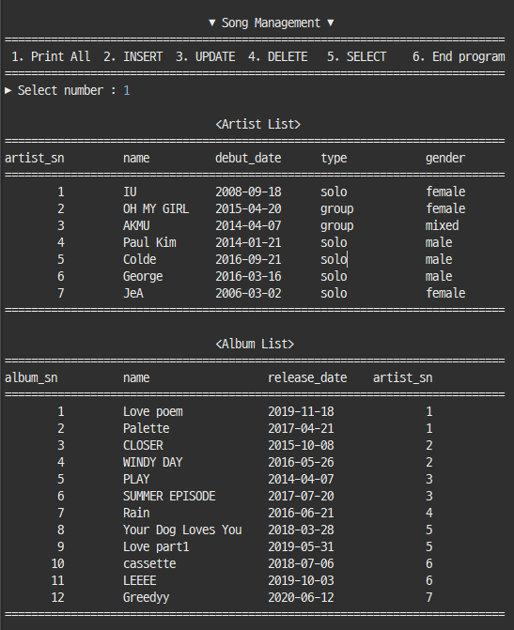
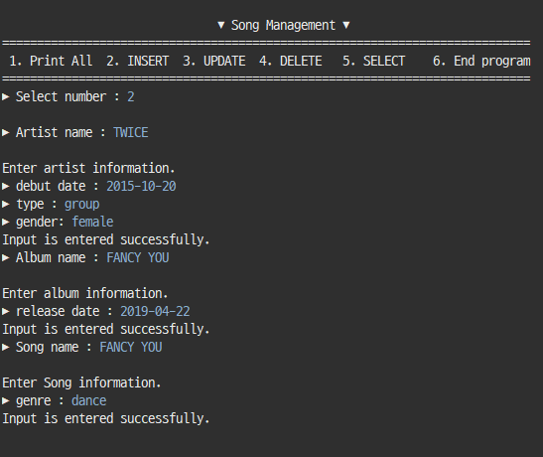
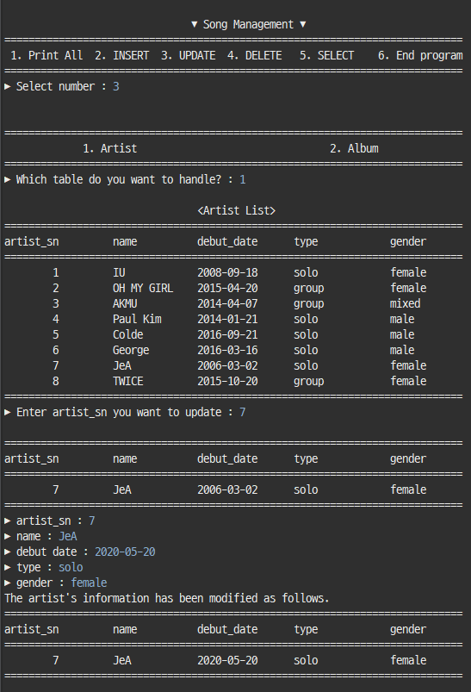
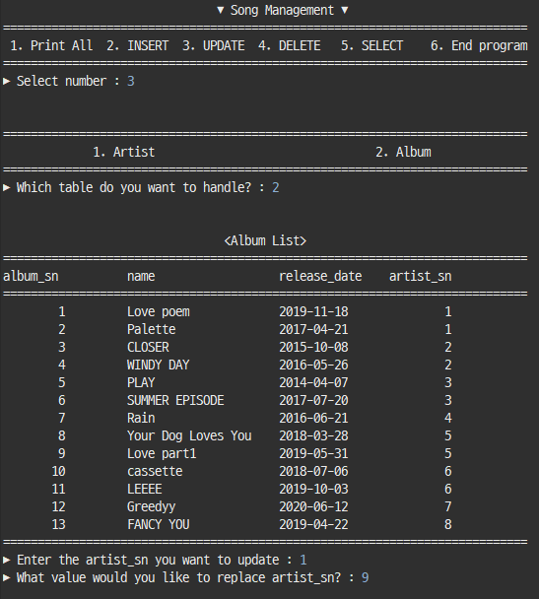
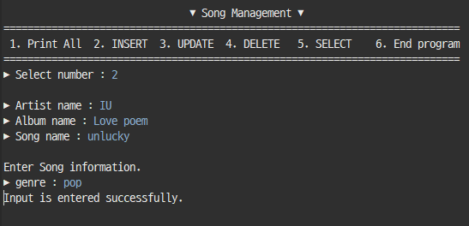
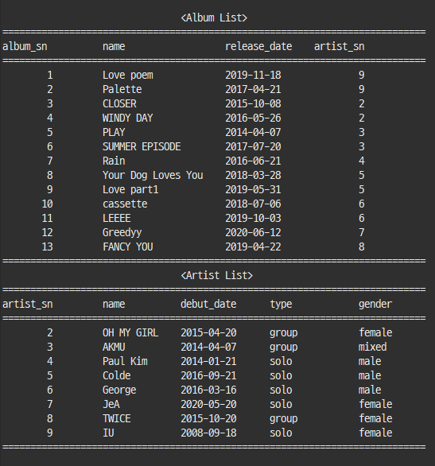
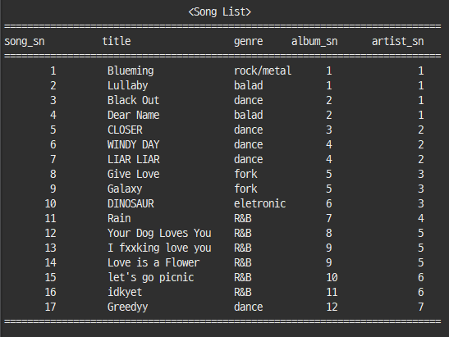
1. Print All
2. INSERT
3. UPDATE
case 1 : No duplicates in all tables
1) Single table (Artist)
2) Transaction
case 2 :Duplicate exists in Artist , Album table
2020-1 Database Project 1871026 Inryu Shin

Slide 3
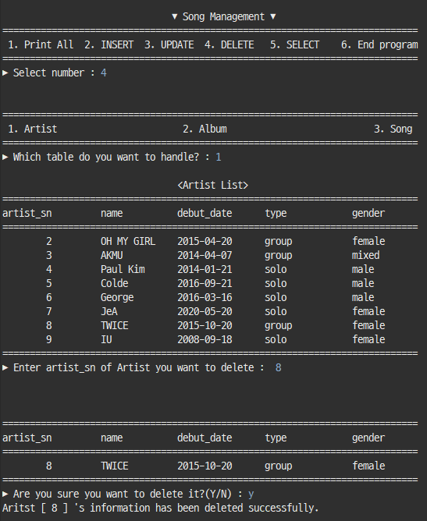
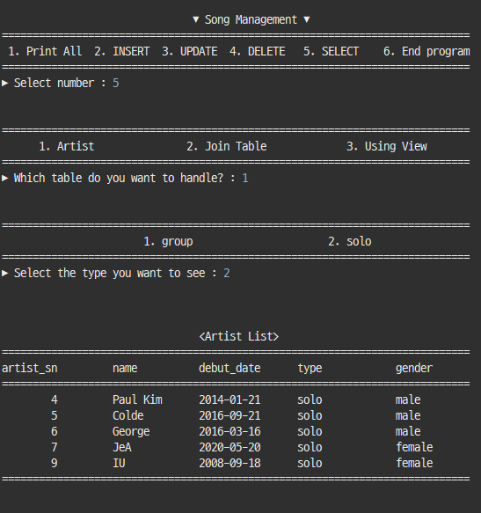
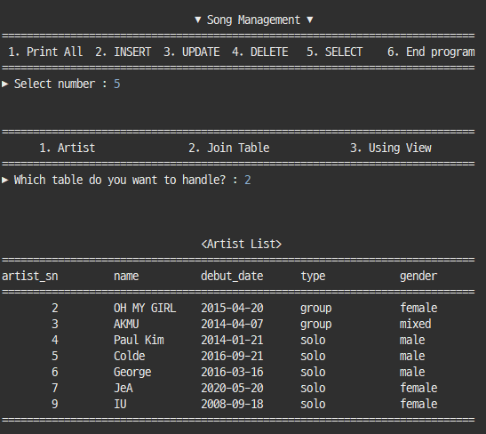
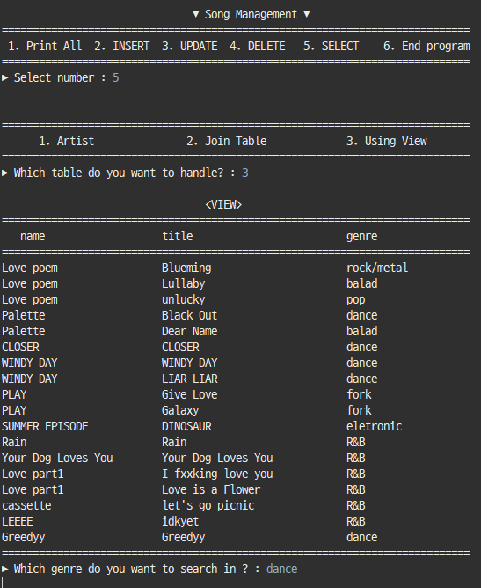
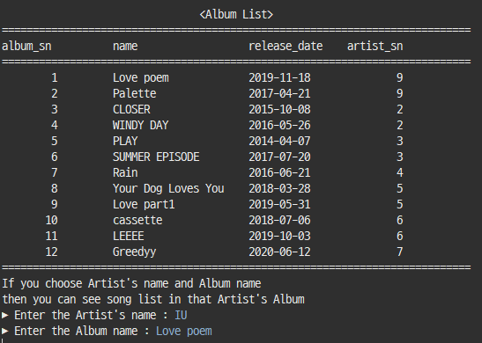
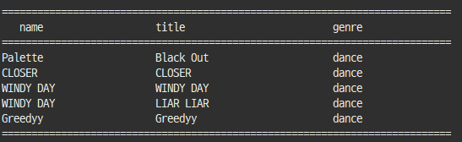
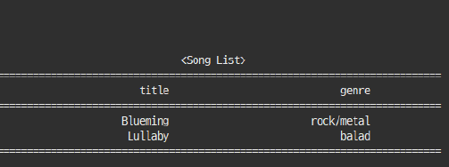
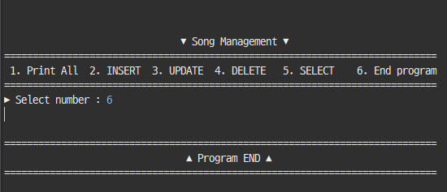
4. DELETE
5. SELECT
1) Single table (Artist)
2) Join table
3) Using View
6. End Program
2020-1 Database Project 1871026 Inryu Shin

